Slide 1

« Education is not the learning of facts, but the training of the mind to think»
Albert Einstein
00:12 04/11/2020

Slide 2
Collège : Moulay Youssef
Professeur : JAOUHARI MOUNIR
Direction provinciale: ANFA
Académie régionale: Casablanca- Settat
Mathématiques
Niveaux: 3ème APIC Collège
Année scolaire: 2020-2021

Slide 3
Collège : Moulay Youssef
Professeur : JAOUHARI MOUNIR
Direction provinciale: ANFA
Académie régionale: Casablanca- Settat
Les racines carrées
Mathématiques
Niveaux: 3ème APIC Collège
Année scolaire: 2020-2021

Slide 4

Plan et objectifs du cours
Racine carré d’un nombre réel positif
L’équation $x^{2}=a$
Opérations sur les racines carrées
Racine carrée d’un produit
Racine carrée d’un quotient
Expression conjuguée.

Slide 5
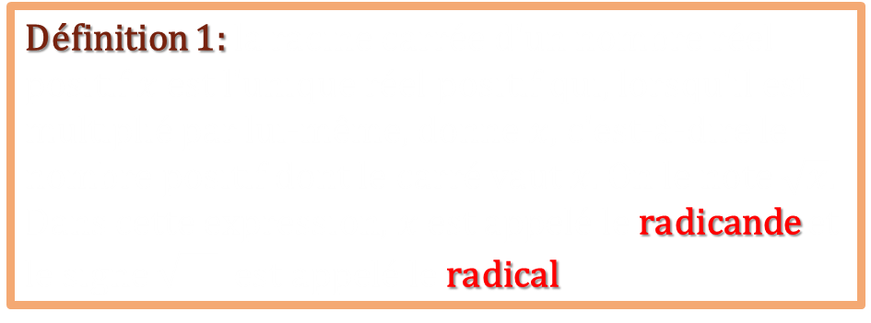
Leçon 2: les racines carrées
Racine carré d’un nombre réel positif
Définition 1: la racine carrée d'un nombre réel positif $x$ est l'unique réel positif qui, lorsqu'il est multiplié par lui-même, donne $x$, c'est-à-dire le nombre positif dont le carré vaut $x$. On le note $\sqrt{x}$. Dans cette expression, $x$ est appelé le radicande et le signe est appelé le radical
Exemple:
Professeur :JAOUHARI Mounir

Slide 6
Leçon 2: les racines carrées
Professeur :JAOUHARI Mounir

Slide 7
Leçon 2: les racines carrées
Professeur :JAOUHARI Mounir

Slide 8
Leçon 2: les racines carrées
Professeur :JAOUHARI Mounir

Slide 9
Leçon 2: les racines carrées
Professeur :JAOUHARI Mounir

Slide 10
Leçon 2: les racines carrées
Professeur :JAOUHARI Mounir

Slide 11
Leçon 2: les racines carrées
Professeur :JAOUHARI Mounir

Slide 12
Leçon 2: les racines carrées
Professeur :JAOUHARI Mounir

Slide 13
Leçon 2: les racines carrées
Professeur :JAOUHARI Mounir

Slide 14
Leçon 2: les racines carrées
Professeur :JAOUHARI Mounir

Slide 15
Leçon 2: les racines carrées
Professeur :JAOUHARI Mounir

Slide 16
Leçon 2: les racines carrées
Professeur :JAOUHARI Mounir

Slide 17
Leçon 2: les racines carrées
Professeur :JAOUHARI Mounir

Slide 18
Leçon 2: les racines carrées
Professeur :JAOUHARI Mounir

Slide 19
Leçon 2: les racines carrées
Professeur :JAOUHARI Mounir

Slide 20
Leçon 2: les racines carrées
Professeur :JAOUHARI Mounir

Slide 21
Leçon 2: les racines carrées
Professeur :JAOUHARI Mounir

Slide 22
Leçon 2: les racines carrées
Professeur :JAOUHARI Mounir

Slide 23
Leçon 2: les racines carrées
Professeur :JAOUHARI Mounir

Slide 24
Leçon 2: les racines carrées
Professeur :JAOUHARI Mounir

Slide 25
Leçon 2: les racines carrées
Professeur :JAOUHARI Mounir

Slide 26
Leçon 2: les racines carrées
Professeur :JAOUHARI Mounir

Slide 27
Leçon 2: les racines carrées
Professeur :JAOUHARI Mounir

Slide 28
Leçon 2: les racines carrées
Professeur :JAOUHARI Mounir

Slide 29
Leçon 2: les racines carrées
Professeur :JAOUHARI Mounir

Slide 30
Leçon 2: les racines carrées
Professeur :JAOUHARI Mounir

Slide 31
Leçon 2: les racines carrées
Professeur :JAOUHARI Mounir

